Slide 1
便潜血検査

Slide 2
健診で行う便潜血検査について
便に混じっている血液を検査するもの （肉眼では見えない血液もわかる）
主に大腸で出血しているのかどうかを判定 ➡大腸に病気がないか調べる検査

Slide 3
便潜血検査
便潜血検査が陽性になる人は約10%
１０００人が健診
約１００人が便潜血陽性

Slide 4
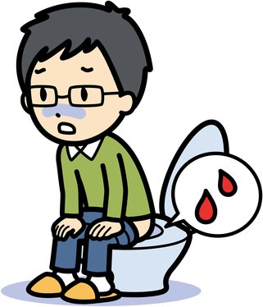
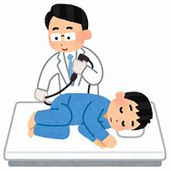
便潜血が陽性になったら？
一般的には2回行い、1回でも陽性なら大腸内視鏡検査が必要です。

Slide 5
便潜血陽性の場合
ポリープからの出血が一番多く約30〜40％です
そのほか、大腸炎や痔からの出血がみられます
大腸がんからの出血が約3％です。
１００人が便潜血陽性
３人が大腸がんが見つかる

Slide 6
便潜血検査の大腸がん死亡率への効果
便潜血検査による大腸がん定期検診を毎年受けると、大腸がんによる死亡が約60%減少
内視鏡などの二次検査を受けた場合です
Blom J, et al. JAMA Netw Open. 2024;7:e240516.

Slide 7
便潜血反応検査
早期大腸がんの約５０%、進行大腸がんの約９０%を見つけることができる
早期大腸がんの約５０％、進行大腸がんの約１０％は、健診の便潜血検査では見つからない
健診で便潜血陰性でも、便に血が混じることがあれば大腸検査を受ける必要があります

Slide 8
大腸癌
男性では前立腺がん、女性で乳がんに次いでいずれも第２位の罹患率です
早期は無症状のことが多く、発見に時間がかかる
症状が出た時にはすでに進行していることがある
40歳以上では毎年
便潜血検査検査が必要です

Slide 9
大腸がんの危険因子
50歳以上
大腸がん・大腸ポリープの家族歴
高カロリー摂取及び肥満
過量のアルコール摂取
喫煙

Slide 10
便潜血検査
日本では、便潜血検査の受診率は約２０％
便潜血陽性で、二次検査を受ける人は68.7％
大腸がん臨床病期 | Ⅰ | Ⅱ | Ⅲ | Ⅳ
生存率 | 98.8% | 90.9% | 85.8% | 23.3%
大腸がんは早期であればほぼ完治します
便潜血検査と大腸カメラをお願いします

